Slide 1







$$中3数学$$
多項式÷単項式 ～練習問題②～
たこうしき
たんこうしき
$(問)$ 次の計算をしなさい。
$(1)$ $\left(8y^{2}+2y\right)÷\frac{y}{3}$
～式の展開～
$(2)$ $\left(6x^{2}−10x\right)÷\frac{1}{2}x$
多項式÷単項式
$(3)$ $\left(15a^{2}+20a\right)÷(−\frac{5}{2}a)$
$(4)$ $\left(−18a^{2}−12a\right)÷(−\frac{6}{5}a)$
練習問題②

Slide 2


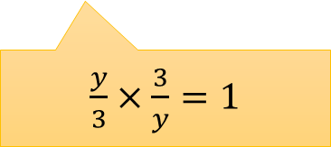

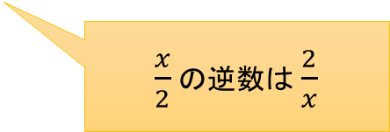

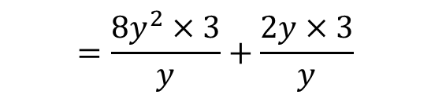


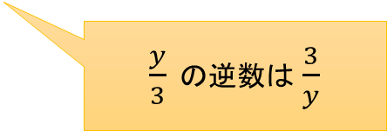



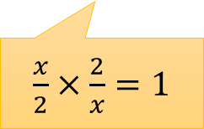



解 説
除法を乗法になおした
$(問)$ 次の計算をしなさい。
$\frac{y}{3}$ の逆数は $\frac{3}{y}$
$$=\left(8y^{2}+2y\right)×\frac{3}{y}$$
$(1)$ $\left(8y^{2}+2y\right)÷\frac{y}{3}$
$$8y$$
$$2$$
$$=\frac{8y^{2}×3}{y}+\frac{2y×3}{y}$$
$\frac{y}{3}×\frac{3}{y}=1$
$$=24y+6$$
除法を乗法になおした
$(2)$ $\left(6x^{2}−10x\right)÷\frac{1}{2}x$
$=\left(6x^{2}−10x\right)×\frac{2}{x}$
$$6x$$
$$10$$
$\frac{x}{2}$ の逆数は $\frac{2}{x}$
$$=\frac{{6x}^{2}×2}{x}−\frac{10x×2}{x}$$
$$=12x−20$$
$\frac{x}{2}×\frac{2}{x}=1$

Slide 3


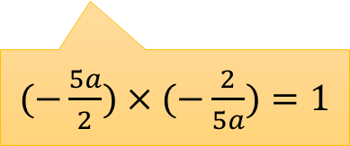

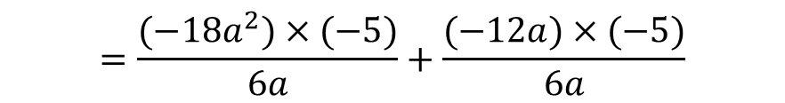
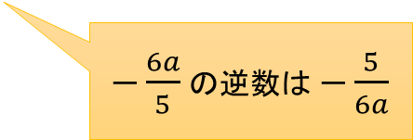
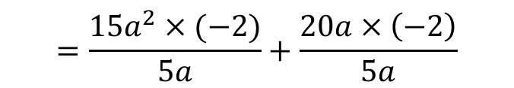


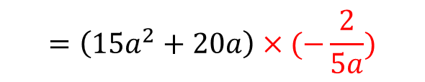




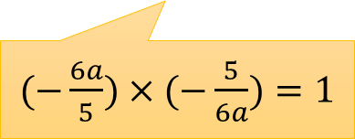



解 説
除法を乗法になおした
$(問)$ 次の計算をしなさい。
$−\frac{5a}{2}$ の逆数は $−\frac{2}{5a}$
$(3)$ $\left(15a^{2}+20a\right)÷(−\frac{5}{2}a)$
$$=\left(15a^{2}+20a\right)×(−\frac{2}{5a})$$
$$a$$
$$3$$
$$4$$
$$=\frac{{15a}^{2}×(−2)}{5a}+\frac{20a×\left(−2\right)}{5a}$$
$(−\frac{5a}{2})×(−\frac{2}{5a})=1$
$$=−6a−8$$
除法を乗法になおした
$(4)$ $\left(−18a^{2}−12a\right)÷(−\frac{6}{5}a)$
$=\left(−18a^{2}−12a\right)×(−\frac{5}{6a})$
$$−3$$
$$a$$
$$−2$$
$−\frac{6a}{5}$ の逆数は $−\frac{5}{6a}$
$$=\frac{{(−18a}^{2})×(−5)}{6a}+\frac{(−12a)×(−5)}{6a}$$
$$=15a+10$$
$(−\frac{6a}{5})×(−\frac{5}{6a})=1$

